Slide 1
Photo shop
1

Slide 2
Referent
Wolfgang Kirsch M.A.
Tel. 0170 66 29 027
E-Mail: kirsch@uni-koeln.de »

Slide 3
Zeitplan
3 Doppelstunden
Mo + Di + Mi
jeweils von 13.30-16.00 Uhr »

Slide 4
Kursunterlagen im Internet
www.slavistik.phil-fak.uni-koeln.de/kirsch.html
Hier finden Sie auch die Übungsfotos
»

Slide 5
Überblick Themen des Kurses
1. Erste Schritte in Photoshop
Start-Bildschirm, Öffnen/Speichern, Konvertieren
Grafik-Formate, Arbeitsfläche, Bildgröße
Werkzeugleiste, 2. Auswahl, Texte, Ebenen,
Auswahl, Auswahl und Inhalt, Arbeiten mit Auswahlen, Freistellen (Zauberstab),
Arbeiten mit Texten
Aufteilung in Ebenen, Eigenschaften , Arbeiten in Ebenen, Ebenenstile
3. Montage und Retusche
Helligkeit/Kontraste, Farbtöne (Farbstich entfernen)
Retusche mit dem Kopierstempel
Zusammenfügen einzelner Fototeile,
4. Automatisieren (Massenverarbeitung)
Aktionen, Aufzeichnen von Aktionen,
Stapelverarbeitung »

Slide 6
„Nachbar-Themen“
Vorher:
Fotografieren
Scannen, Digitale Fotografie
Bildarchive verwalten (IrFanView, Freeware)
Massenverarbeitung von Fotos (auch in Photoshop möglich!)
Photoshop:
Fototechnik (Helligkeit/Kontrast)
Farbmodelle (RGB/CMYK)
Komprimier-Techniken (JPG vs. PNG)
Design
Nachher (Postproduktion):
Drucken von Fotodateien
Einbinden in (Layout-)Programme »

Slide 7
Adobe Photoshop CS6
Adobe Photoshop 13.0.1 (x64)
Adobe Creative Suite CS6
InDesign CS6 (Layout-System)
Illustrator CS6 (Vektor-Grafik-System)
Dreamweaver (WWW-Gestaltung)
Image Ready (Grafiken für Web-Gestaltung)
Bridge, verwaltet Fotos und andere Design-Objekte
Adobe Creative Suite CS 5 / CS 5.5 / CS 6 /
CC (Cloud-Version) Abonnement-Lizenz »
Notes:
Im Buch von Gonski findet man noch mehrere Bücher über PPT 4.0
PPT 4.0 kann selbst allein ohne MS Office bezogen werden:
dann ca. 890 DM

Slide 8
ImageReady
wird mit der Creative Suite geliefert
Grafiken fürs Internet
‘Rollover-Grafiken‘ (Bildwechsel)
Animationsgrafiken (GIF)
Slices
Bildausschnitte
werden in HTML wieder zusammengefügt »
Notes:
Im Buch von Gonski findet man noch mehrere Bücher über PPT 4.0
PPT 4.0 kann selbst allein ohne MS Office bezogen werden:
dann ca. 890 DM

Slide 9
Hardware
Bildateien meist sehr groß
Komprimieren von Fotodateien, entkomprimieren (Verluste)
Bildgröße verkleinern
externe Datenträger
CD-Brenner
Mobiler Disk-Speicher
Arbeitsspeicher für Adobe CS4
Mindestens 1 GByte, besser 2 GBytes und mehr »

Slide 10
Tutorials und ‚Erste Hilfe‘
http://tv.adobe.com/de/product/photoshop/
Tutorials für alle Adobe-Produkte
http://www.hilfdirselbst.ch/foren/
Adobe Photoshop auswählen »

Slide 11
Photoshop Startbildschirm

Slide 12
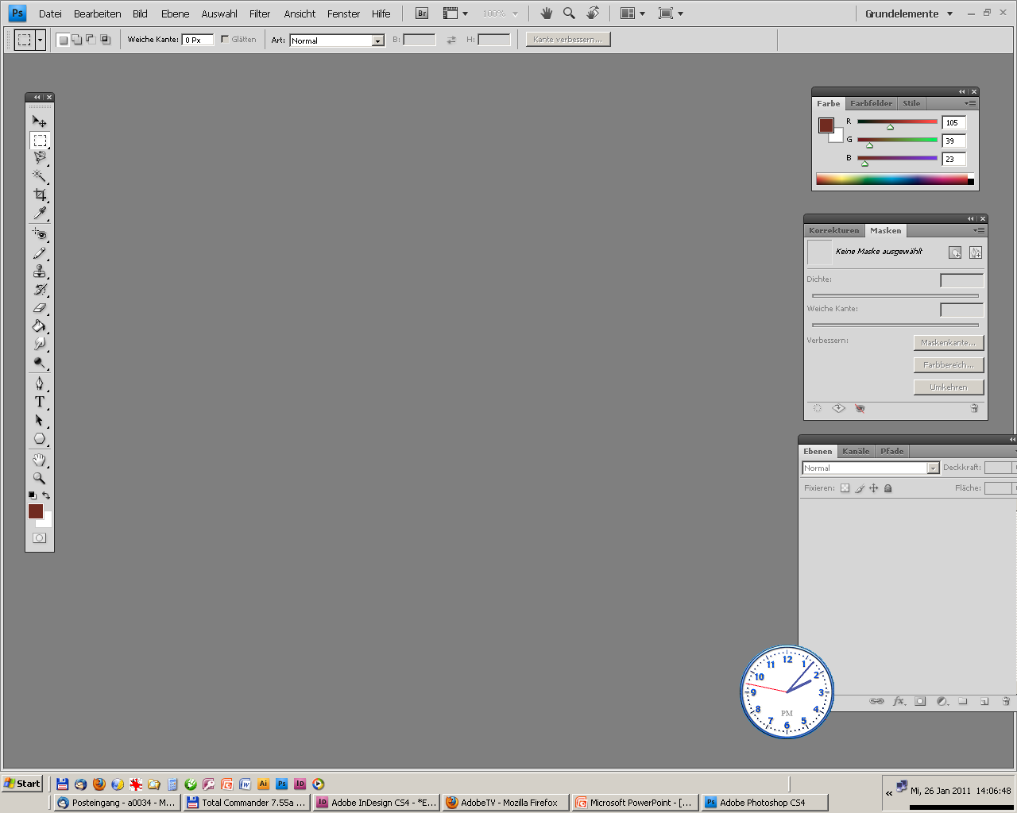
Startbildschirm S. 8 - 1.4 Das Anwendungsfenster

Slide 13
Öffnen (Grafik-Formate)

Slide 14
Input in Photoshop
Öffnen
Pixel-Dateien, PSD-Dateien (Adobe Photoshop)
Vektorgrafiken (EPS)
PDF-Dateien
Importieren Bilddateien
aus Scanner
aus Kamera
Einfügen
aus Zwischenablage
Platzieren
Hinzufügen einer Datei »

Slide 15
Grafik-Formate
Formate für Pixel und Vektorgrafik
Datei-Erweiterungen für Pixelgrafiken
*.PSD (Adobe Photoshop-Format)
*.JPG
*.TIFF
*.GIF
*.PNG »

Slide 16
Komprimierung
Komprimierfähige Formate
JPG
PNG
Nicht komprimierfähig
TIF
BMP
Automatisch komprimiert
GIF
Verlustbehaftet (lossy) vs. verlustfrei (non lossy) »

Slide 17
Das TIF-Format (TIFF)
TIFF: Tagged-Image File Format
Nicht verlustbehaftet
Wird von fast allen Programmen unterstützt
Geeignet für Druckereien »

Slide 18
Das PNG-Format
PNG: (Portable Network Graphics)
soll einmal JPG ersetzen
Komprimierfähig, aber ist nicht verlustbehaftet
wenig verbreitet »

Slide 19
Das GIF
GIF: Graphics Interchange Format
Geeignet für Pixelgrafiken im WEB
LZW komprimiertes Format
Basiert auf indizierte Farben »

Slide 20
Speichern (Grafik-Formate) S. 12 – 1.8 Dateien speichern - schließen

Slide 21
Erweiterung *.PSD
Photoshop Dateiformat
Erweiterung *.PSD
einziges Format, das alle Photoshop-Funktionen unterstützt
Kann von allen Versionen aufgerufen werden
Nicht unterstützte Funktionen gehen verloren, wenn abwärts kompatibel Versionen benutzt werden
Ergebnisse aller Funktionen werden mitgespeichert
Effekte und Filter-Anwendungen
Ebenen, Kanäle u.v.m. »

Slide 22
Speichern als JPG (siehe Handout)
JPEG: Joint Photographic Experts Group
Dateierweiterung *.JPG oder *.JPEG (JPE)
Einstellungen bei Speichern:
Komprimierungsrate
Stufen: 0 – 12
12: große Datei - keine Komprimierung
0: kleine Datei – größte Komprimierung »

Slide 23
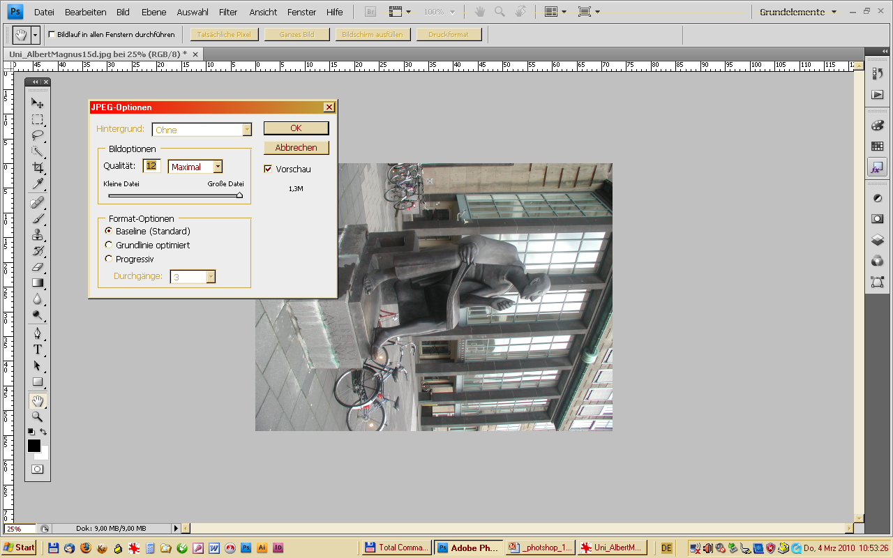
JPG-Datei speichern Handout

Slide 24
Speichern als PDF
Komprimierungsrate einstellen
Druckausgabequalität
Für Vervielfältigung in einer Druckerei
Kleinste Dateigröße
Für WWW geeignet »

Slide 25
Fotodatei für WEB speichern

Slide 26
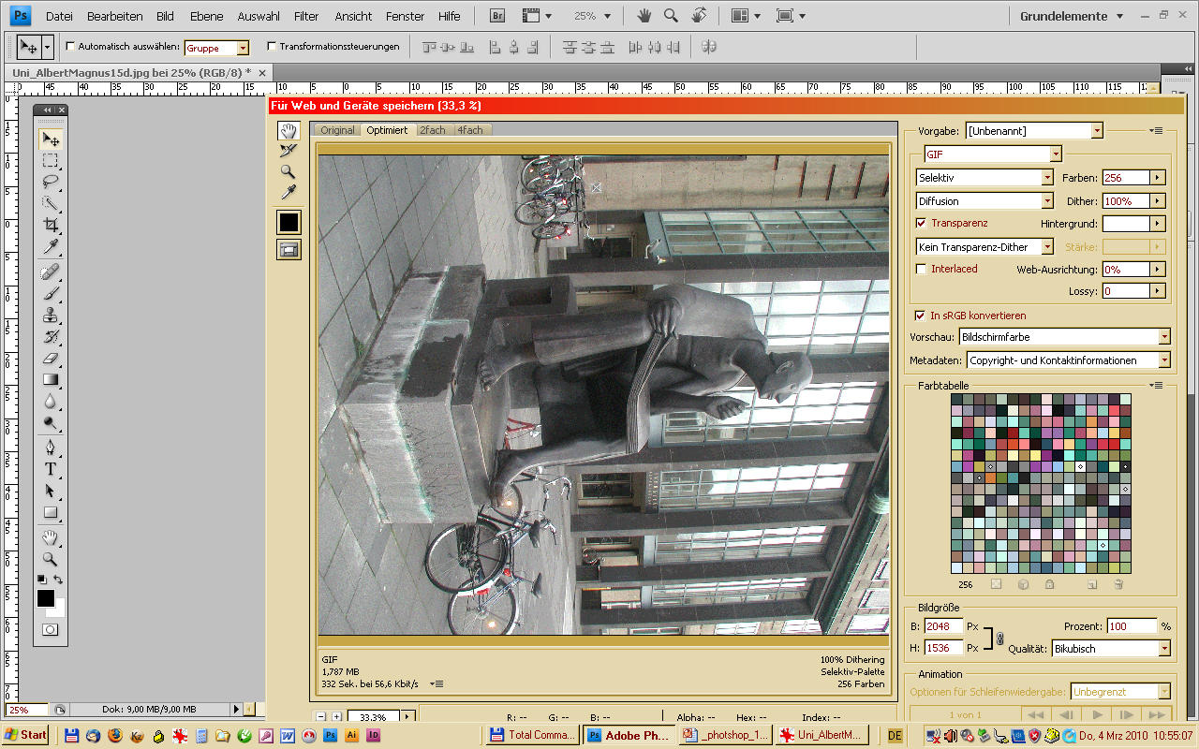
Für Web speichern S. 196 – 17.5 Bilder weboptimiert speichern

Slide 27
DEMO

Slide 28
Erste Arbeitsschritte

Slide 29
Arbeitsfläche
Man kann nur in der Arbeitsfläche arbeiten
Arbeitsfläche kann vergrößert/verkleinert werden
Menü BILD (Handout)
ARBEITSFLÄCHE
BILDDREHUNG »

Slide 30
Größe der Arbeitsfläche S. 32 – 3.3 Größe der Arbeitsfläche ändern

Slide 31
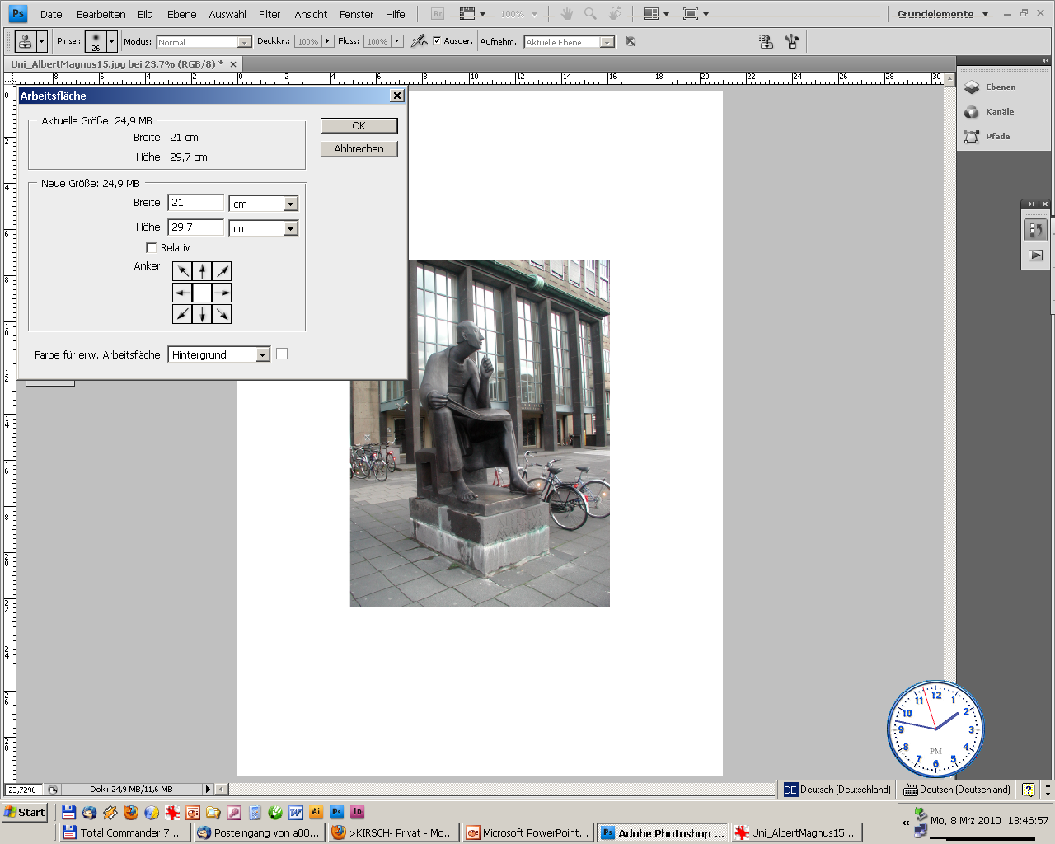
Arbeitfläche vergrößern

Slide 32
Arbeitfläche drehen S.31 – 3.2 Bild drehen
Vergrößern / verkleinern
Drehen der Arbeitsfläche
180°
90° im UZS oder gegen UZS
(UZS= im/gegen Uhrzeigersinn)
per Eingabe »

Slide 33
Arbeitsfläche drehen

Slide 34
DEMO

Slide 35
Wichtige Arbeitsschritte
Auflösung einstellen
Für Bildschirm oder Druck
Dateigröße
Farbig oder schwarz-weiß? »

Slide 36
Auflösung/Dateigröße S.192 – 17.3 Bildgröße und Auflösung ändern
BILD / BILDGRÖSSE
Auflösung
Bildschirm immer 72 dpi !
Für Druck aber 300 dpi
Maße in Zentimetern
Proportionen bei Skalieren erhalten
Menü BILD
Untermenü BILDGRÖSSE »

Slide 37
Bildgröße

Slide 38
DEMO

Slide 39
Bild duplizieren

Slide 40
Bild duplizieren
Nie mit den Originalen arbeiten!
Kopie erstellen
Menü BILD / BILD DUPLIZIEREN »

Slide 41
letzte Version
Zurück zu letzten (gespeicherten) Version
Menü DATEI / ... »

Slide 42
DEMO

Slide 43
(Farb)Modus

Slide 44
Modus S.188 – 17.1 Farbmodus
Modus einstellen:
Menü BILD > MODUS
Modus
Bitmap (nur schwarz und weiß)
Graustufen
Farbe
Farbmodelle
RGB
CMYK
Indiziert (für GIF) »

Slide 45
Modus umwandeln
Farbe in Graustufen
Graustufen in Bitmap
Graustufen in Farbe
Farbe in indiziert »

Slide 46
Die Werkzeugleiste

Slide 47
Auswahl-Werkzeug S.200 – Anhang Werkzeuge
Auswahl
Verschieben
Lasso
Zauberstab
Freistellung
Pipette
Reparatur
Buntstift /Pinsel
Kopierstempel
Protokollpinsel
Radierer
Verlauf
Wischfinger
Abwedler
Zeichenstift
Text
Pfadauswahl
Rechteck zeichnen
Handwerkzeug
Zoom
Vordergrundfarbe
Farbe wechseln
Hintergrundfarbe
Maskierungsmodus

Slide 48
Werkzeug-Leiste
Einblenden der Werkzeuge
Menü FENSTER
WERKZEUGE »

Slide 49
Werkzeug-Optionen
Zu jedem Werkzeug gehören Bedienfelder
Einblenden der Bedienfelder
Menü FENSTER
> WERKZEUGE
> OPTIONEN »

Slide 50
Ende 1. Stunde

